Slide 1




25/26學年澳門中小學信息技術創新與實踐比賽——快叮島AI領袖編程競賽
賽項介紹
2026.5

Slide 2
目 錄
CONTENT
01
02
騰訊扣叮介紹
競賽介紹

Slide 3

01
騰訊扣叮介紹

Slide 4








關於騰訊扣叮
騰訊扣叮業務模組
騰訊扣叮是騰訊自研的國產青少年人工智能教育平台，依託騰訊強大的人工智能、雲計算、互聯網技術積累，面向6-18歲青少年，提供操作簡單的人工智能學習平台、精品課程內容及高含金量的競賽服務。 騰訊扣叮致力為學生提供生動有趣的人工智能教學體驗，讓人工智能學習更簡單，全面激發學生學習人工智能的主動性，鍛煉學生面向未來的思維方式，培養優秀的人工智能人才。
覆蓋全國
合作學校數量
服務師生數量
33省
39000+
1000萬+

Slide 5




騰訊扣叮實驗室介紹
立足騰訊的前沿技術，自研 十大編程實驗室 體驗網址 https://coding.qq.com/
1. 創意實驗室
3. Python實驗室
讓編程像搭積木一樣簡單
零基礎也能輕鬆學會編程語言
圖形化編程工具，可通過積木塊拖曳完成編程，讓孩子在趣味互動過程中掌握編程知識、鍛煉邏輯思維，充分激發孩子的創造力和探索欲。
支持學段：小學 3-6 年級、初中
多場景滿足不同 Python 編程教學使用需求，從積木過渡到代碼，按需選擇，降低操作難度 和教學難度，讓課堂更有趣，讓老師授課更輕鬆。
支持學段：小學 5-6 年級、初中、高中
2. 虛擬仿真實驗室
4. 元夢扣叮實驗室
在數字世界參與體驗科技的樂趣
一體化數字創作平台
基於騰訊遊戲技術打造的軟體平台，構建虛擬仿真場景，讓青少年在數字世界中接受科普教 育，培養青少年在機器人、航空航天、電腦思維等領域的興趣啟蒙和能力提升。
支持學段：小學至高中
打造集教育、學習、創作、交流為一體的騰訊扣叮元夢教育版人工智能數字學習創作平台。
支持學段：小學、初中

Slide 6





騰訊扣叮實驗室介紹
其他探索性實驗室 ，多樣化編程學習場景，全方位培養青少年的邏輯思維
5. 硬件實驗室
8. 人工智能（AI）實驗室
軟硬結合的編程體驗
以積木、代碼賦能核心實驗室，針對初學者，提供拍照識花、語音識別、智能聊天等有趣的AI應用專案，體會AI帶來的樂趣；針對高階學習者，參見常見演算法模型的凋參，學習AI的底層邏輯，全方位滿足不同學習者的學習需求。
支持學段：初中
使用硬件實驗室進行線上編程，連接控制家中的智能硬件，激發孩子的創造性思維和主動學習的能力。
支持學段：小學 5-6 年級、初中、高中
6. 藝術實驗室
9. 編程第一課 APP
藝術實驗室 綜合運用編程與藝術思維、數學等多元知識，製作可視化的藝術案例，以編程表達藝術，激 發想象力和創造力。
支持學段：初中、高
專為 6-9 歲孩子定制的零基礎編程啟蒙 APP，通過科學的教學內容體系、趣味的主題故事 元素、沉浸的遊戲化編程闖關，幫助孩子迅速建立對編程的學習興趣，逐漸引導孩子愛上編程。
支持學段：小學 1-2 年級
7. 遊戲實驗室
10.快叮島
以遊戲化編程入門體驗為主，通過冒險闖關的形式，引發玩家對各個關卡的邏輯思考，通過拖曳使用方向位移、重複迴圈和條件判斷等積木塊，實現簡單的程式編程來控制角色移動， 訓練邏輯和抽象思維。
支持學段：小學 1-2 年級
通過融合奇幻冒險故事與趣味闖關體驗，讓編程學習變得生動有趣。產品以“遊戲化教育”理念為指引，基於騰訊扣叮編程第一課IP延展，結合“宇宙探索”主題，通過奇幻冒險劇情和趣味闖關，激發青少年學習編程的興趣。
支持學段：小學、初中

Slide 7
02
競賽介紹

Slide 8
2025-2026學年澳門中小學信息技術創新與實踐比賽——快叮島AI領袖編程競賽簡介
快叮島競賽
1、C++編程競賽 ：初中組、高中組
2、Python編程競賽：初中組、高中組
3、圖形化編程競賽 ：高小組、初中組
主辦單位：教育及青年發展局
承辦單位：中華教育信息協進會
獎金單位：中國工商銀行（澳門）股份有限公司
目 的：提高本澳青少年在電腦資訊、信息技術創新與實踐的能力。
對 象：凡在教育及青年發展局註冊的正規教育中、小學生，可透過 就讀的學校組隊報名參加，團體項目組隊成員需就讀同一所 學校。
參賽組別：項目均設有小學(高小)、初中和高中組共三個組別。
隊伍人數：每隊限1人
指導老師：1人

Slide 9
2025-2026學年澳門中小學信息技術創新與實踐比賽——快叮島AI領袖編程競賽簡介
快叮島競賽
1、C++編程競賽 ：初中組、高中組
2、Python編程競賽：初中組、高中組
3、圖形化編程競賽 ：高小組、初中組
報名日期與手續：
(1) 網上報名
網上報名日期：由即日起至2026年5月20日下午5時止
請登入教育及青年發展局學界數學及科學比賽報名系統內 https://portal.dsedj.gov.mo進行網上報名（登入後點選角色：學
校，然後再點擊“集體名單網上登記＂內的“數學及科普比賽報名＂）
(2) 若未有上述報名系統的帳號/未有開通權限的參賽學校，須於2026年5 月11日前註冊帳號。
B17申請表格可於下列本局主頁/服務資訊/網上服務/表格下載：
https://portal.dsedj.gov.mo/webdsejspace/addon/allmain/
msgfunc/Msg_funclink_page.jsp?msg_id=12667
填妥B17申請表格後，請將表格傳真至28356107，以便開通有關權限。

Slide 10
2025-2026學年澳門中小學信息技術創新與實踐比賽——快叮島AI領袖編程競賽簡介
快叮島競賽
1、C++編程競賽 ：初中組、高中組
2、Python編程競賽：初中組、高中組
3、圖形化編程競賽 ：高小組、初中組
成績公佈：將於賽後上載於承辦單位信息賽專頁 https://www.macaucampus.com/competition
上訴機制：
(1）初賽上訴期：結果公佈後三天內
（2）複賽上訴期：結果公佈後三天內
評分級別：各賽項與各組別均設冠軍、亞軍、季軍各一名，一等獎及二等獎數名。註:冠軍、亞軍、季軍獎指賽項成績排序的前三名，一等獎指比賽成績超過該賽項總成績(或冠軍成績)的75%或以上，二等獎指比賽成績超過該賽項總成績(或冠軍成績)的50%或以上者。
獎勵：
項目 | 獎項級別 | 導師獎金 | 獎座
冠軍 | $2,000/隊 | P | P
亞軍 | $1,500/隊 | -- | P
季軍 |  | -- | P
一等獎 |  | -- | P
二等獎 |  | -- | P
扣叮虛擬機器人賽

Slide 11




2025-2026學年澳門中小學信息技術創新與實踐比賽——快叮島AI領袖編程競賽簡介
快叮島競賽
1、C++編程競賽 ：初中組、高中組
2、Python編程競賽：初中組、高中組
3、圖形化編程競賽 ：高小組、初中組
澳門區賽規：https://www.macaucampus.com/competition

Slide 12
2025-2026學年澳門中小學信息技術創新與實踐比賽——快叮島AI領袖編程競賽流程
1.初賽
2.複賽
3.決賽
1. 初賽：2026年6月6日 - 各校自行組織線上進行。
2. 複賽：2026年6月13日 - 線下集中比賽，場地另行通知，於初賽中排名前50%選手參加複賽。
3. 決賽：2026年6月20或21日 - 在中葡職中室內體育館進行，於複賽中排名前30名選手參加決賽。
⭐ 晉級決賽選手均可參加騰訊Joyecode 總決賽線上賽 。
💡 練習平台開放時間：5月25日 8:00 至 6月19日18:00

Slide 13
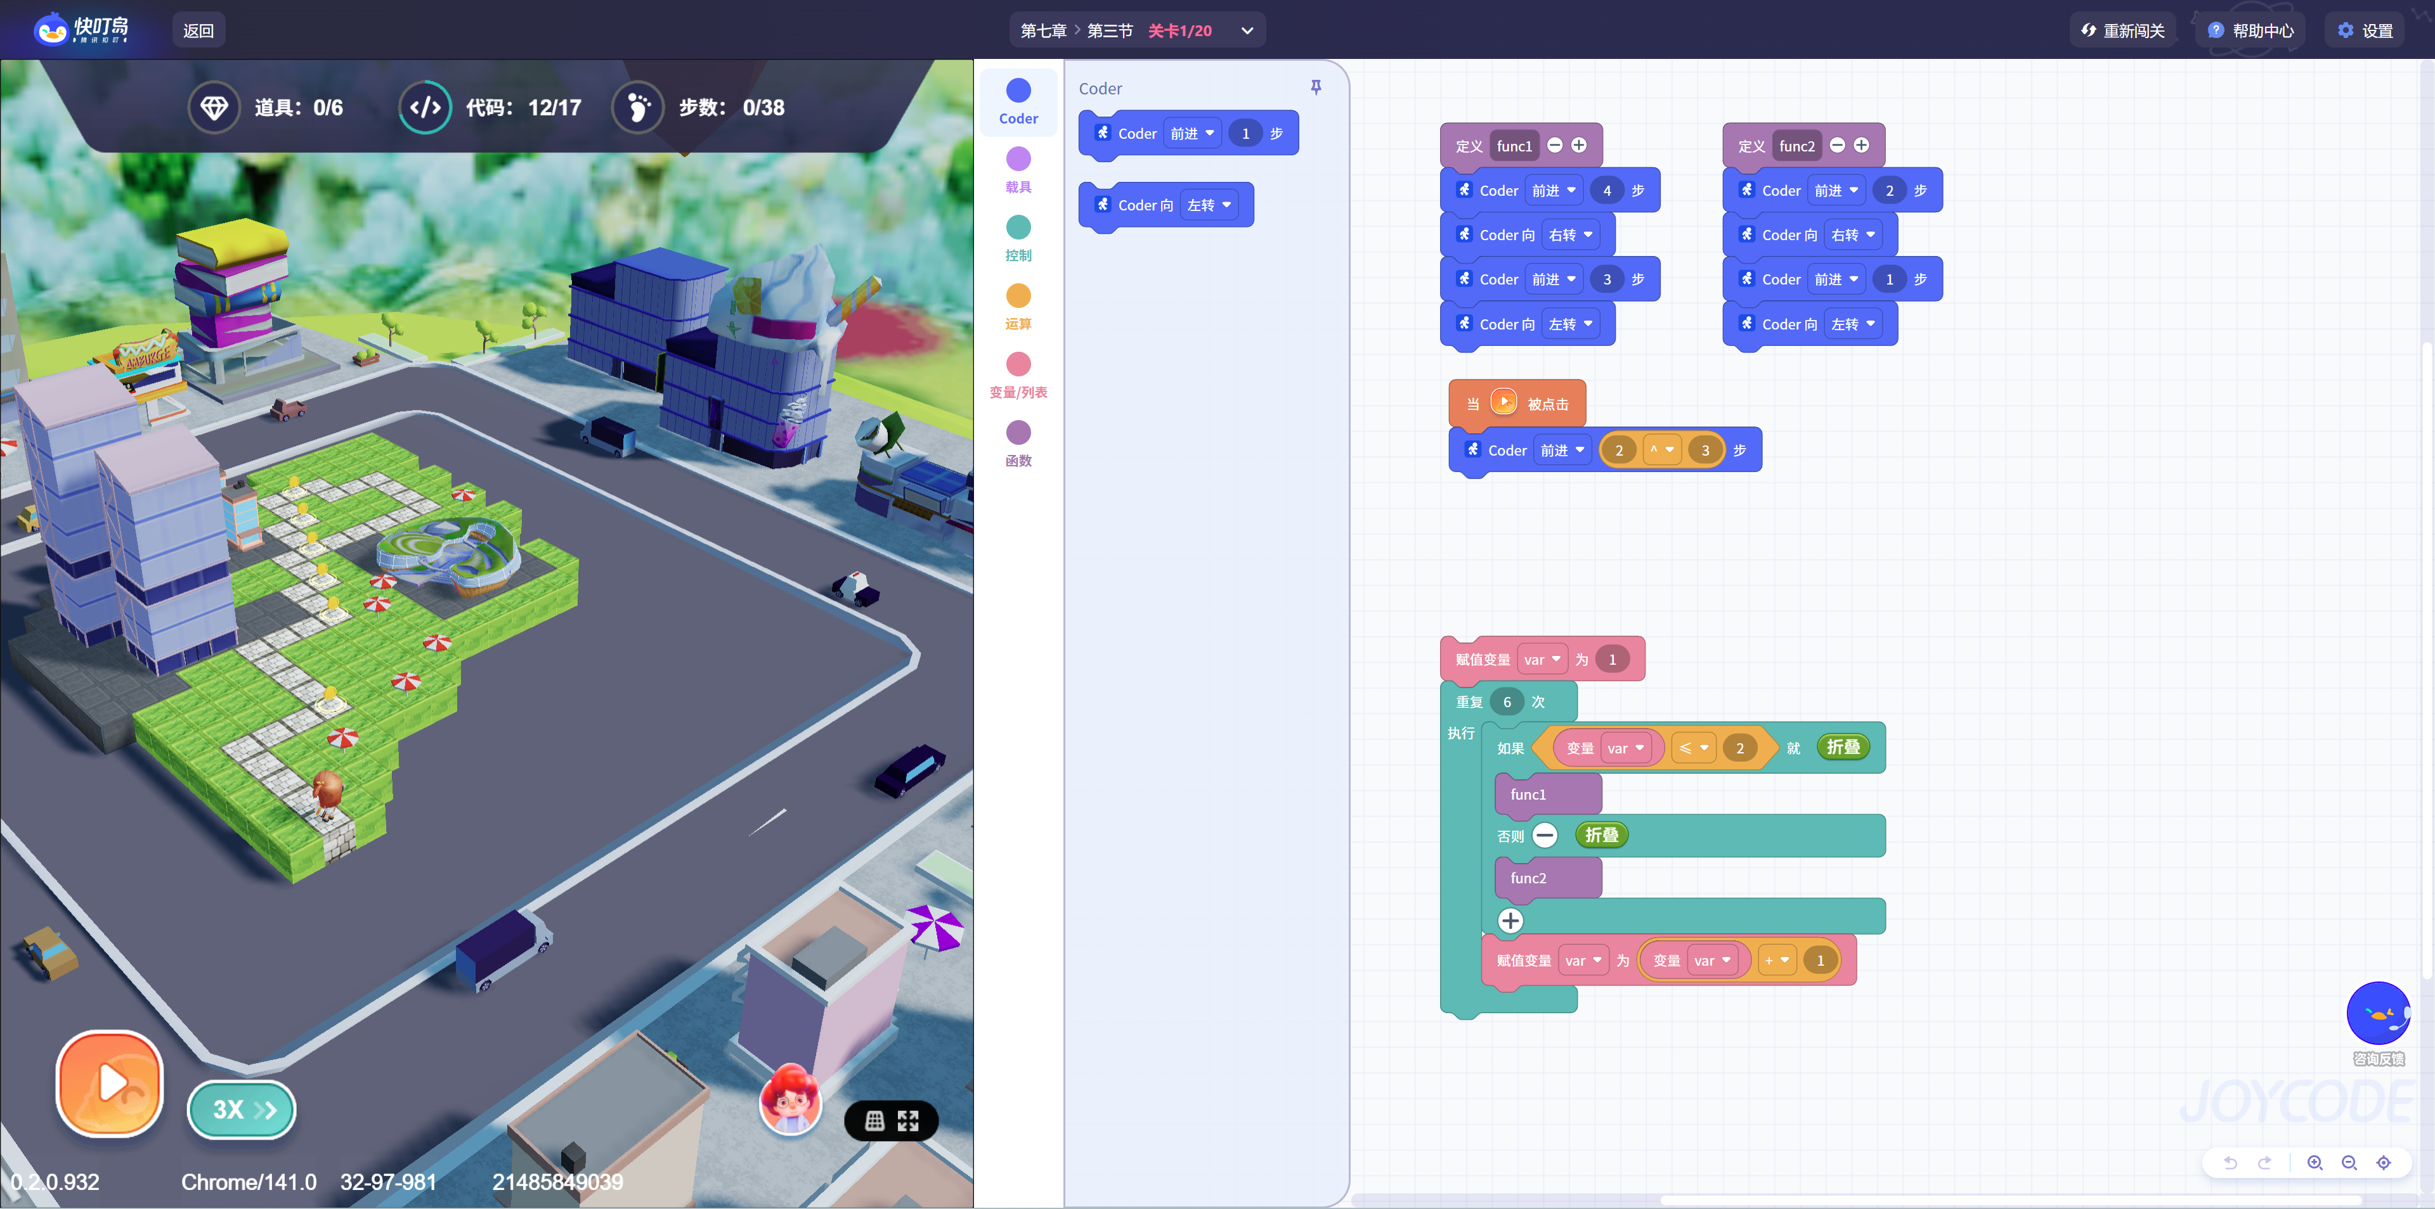
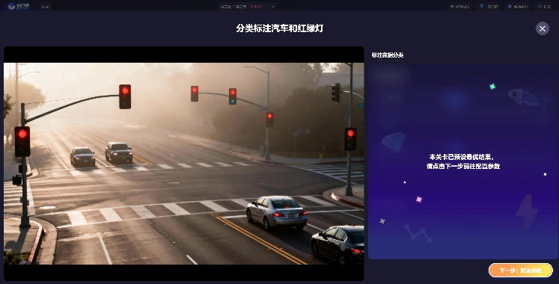
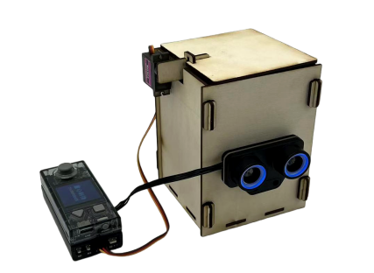
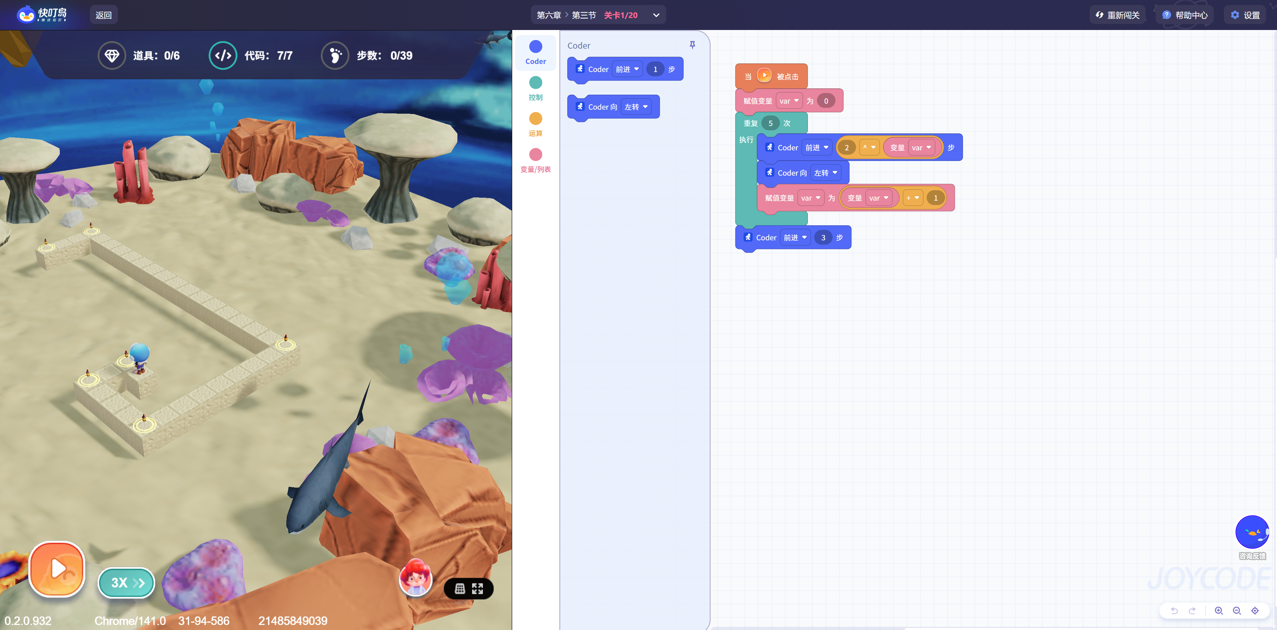
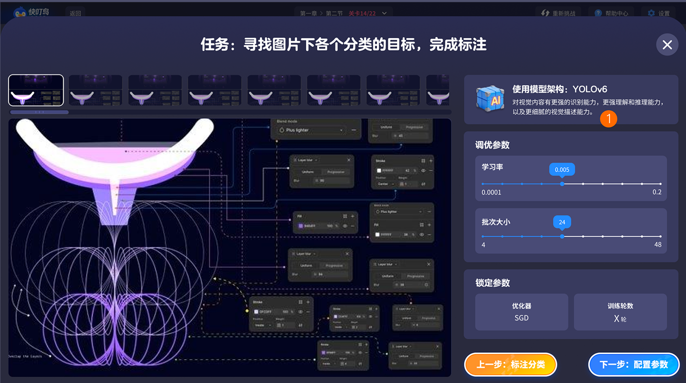
2025-2026學年澳門中小學信息技術創新與實踐比賽——快叮島AI領袖編程競賽
快叮島是一項涵蓋人工智能競技闖關和智能硬件創作挑戰的軟硬結合賽項，將理論和實操相結合，鍛煉選手的人工智能能力和動手能力。
1. 編程闖關競技
2.人工智能競技
3. 智能硬件創作挑戰
選手需要使用最優演算法完成對應關卡任務。相同分數，演算法越優秀，使用代碼和步數越少，排名越靠前
選手在比賽現場通過分類標注、參數調參等行為進行模型訓練，並將訓練好的模型用於競賽任務中，完成競賽任務獲得得分。
參賽選手自行準備一套智能硬件，並按競賽要求設計和完成智能硬件搭建，並完成現場公佈的挑戰任務。（僅限決賽）

Slide 14
2025-2026學年澳門中小學信息技術創新與實踐比賽——快叮島AI領袖編程競賽
編程任務闖關競技
人工智能競技
硬件挑戰任務（僅限決賽）
105
14
30
分
分
分
題量：35道關卡
每關最高：3分
評分構成：
完成關卡任務 → 1分
代碼行數優化 → +1分
移動步數優化 → +1分
題量：2道關卡
每關最高：7分
評分構成：
模型訓練+完成任務 → 最高5分
代碼行數優化 → +1分
移動步數優化 → +1分
（通過分類標注、調參訓練模型）
滿分：30分
限時：20分鐘
僅錦標賽/總決賽設置
現場抽取1個任務
評委會判定成功與否
編程任務闖關+人工智能競技合計競賽時長60分鐘

Slide 15
2025-2026學年澳門中小學信息技術創新與實踐比賽——快叮島AI領袖編程競賽——賽規介紹
競賽規則概覽
一、競賽簡介
二、參賽對象
三、比賽環境
快叮島AI領袖編程競賽是一項軟硬結合的任務制人工智能競賽。
參賽選手使用編程語言和人工智能硬件，完成對應競賽任務，獲得任務得分，鍛煉選手的邏輯思維、人工智能應用能力和動手能力。
比賽旨在通過競賽的形式引導學生運用資訊科技來解決實際問題，激發中小學生人工智能編程學習的興趣，提升學生編程能力，培養學生計算思維及創新意識。
參賽語言：
圖形化、Python、C++
組別設置：
(一) 圖形化編程：高小組、初中組
(二) Python：初中組、高中組
(三) C++：初中組、高中組
隊伍人數：每隊限 1人
指導老師：1人
競賽語言：
圖形化編程、Python、C++ 三選一
網路環境：
在能滿足競賽需求的聯網環境下進行
電腦及瀏覽器：
win7及以上系統，Chrome 75及以上，自備競賽用電腦，麥克風及攝像頭。
硬件：
硬件自備（僅限出線決賽選手），符合競賽要求即可

Slide 16
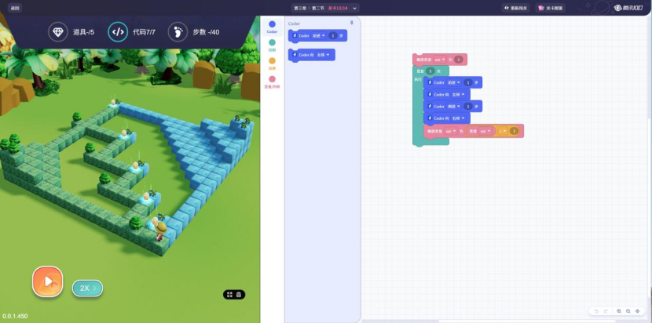
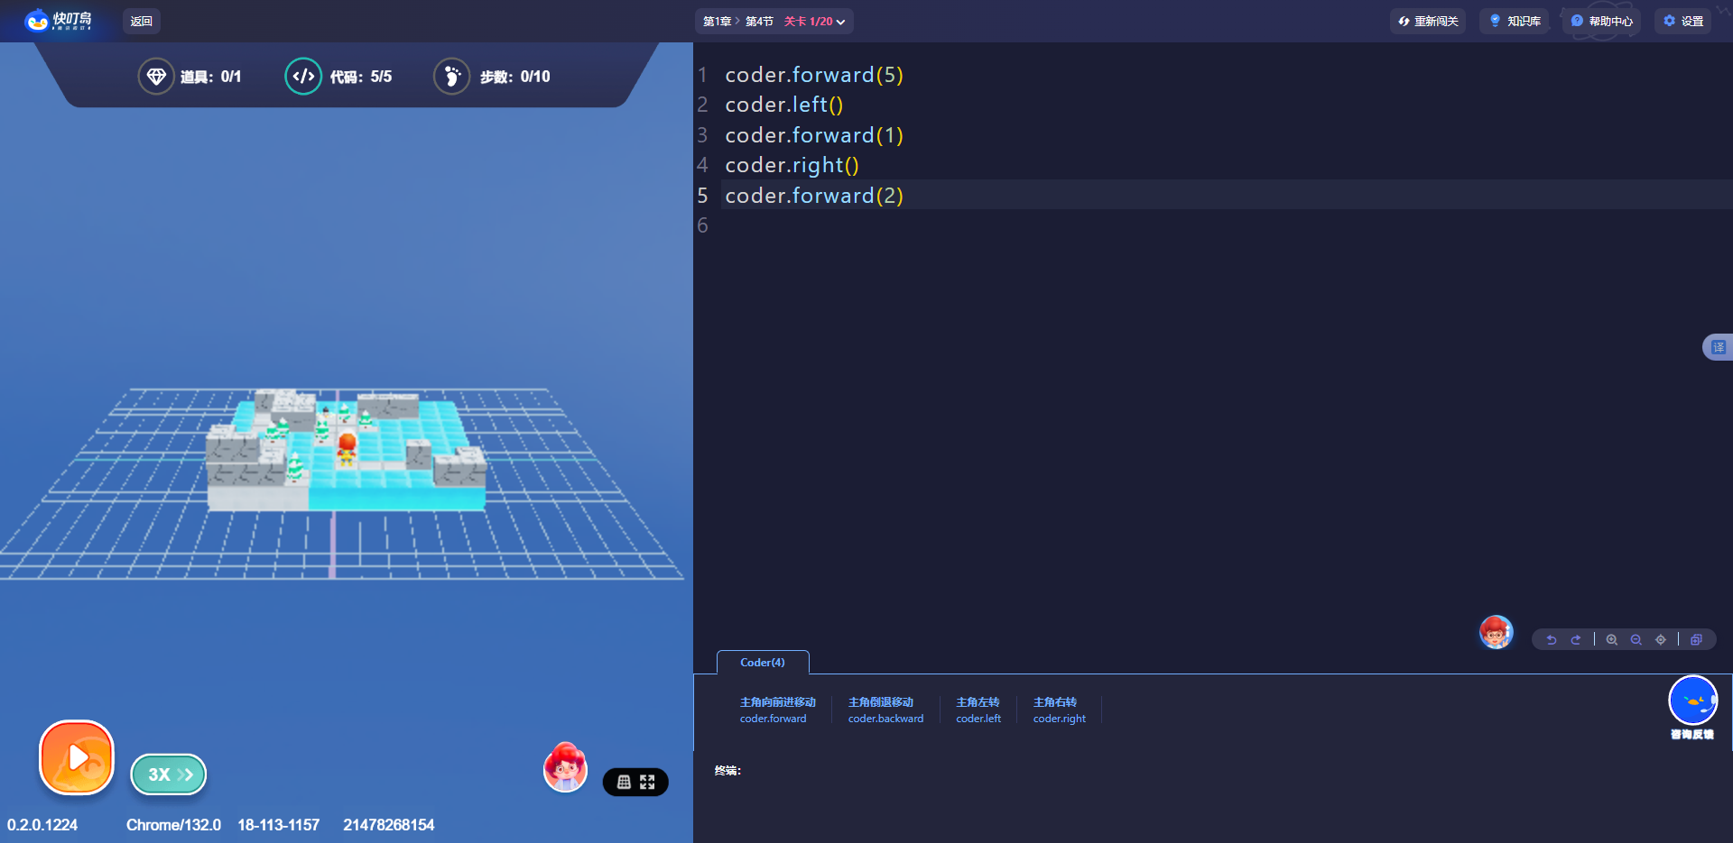
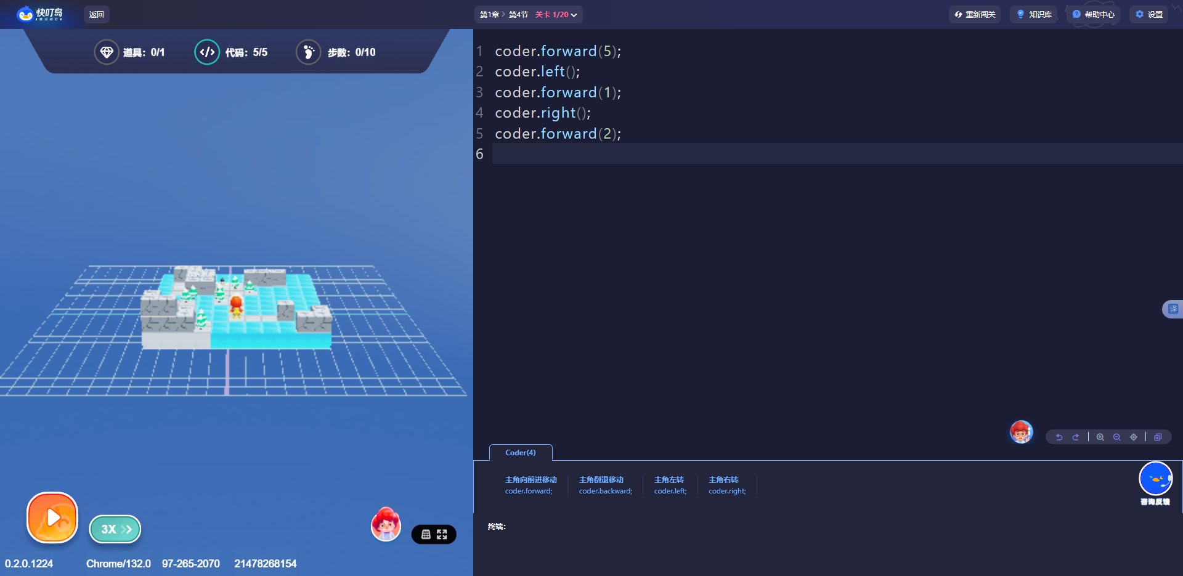
2025-2026學年澳門中小學信息技術創新與實踐比賽——快叮島AI領袖編程競賽——賽規介紹
人工智能編程闖關競技題型
(一) 題型說明
題型示例界面
人工智能編程闖關編程賽包含以下兩種題型：
📌 編程任務闖關
參賽選手通過編程代碼控制角色完成對應的關卡任務，每完成一個關卡系統自動記分，每個關卡最高三分。
評分規則：
✅ 完成關卡任務 → 獲得 1 分
✅ 使用代碼行數優化 → 額外 +1 分
✅ 角色移動步數優化 → 額外 +1 分
💡 相同分數下，代碼越優秀（使用代碼行數越少、步數越少），排名越靠前。
（界面示例）

Slide 17
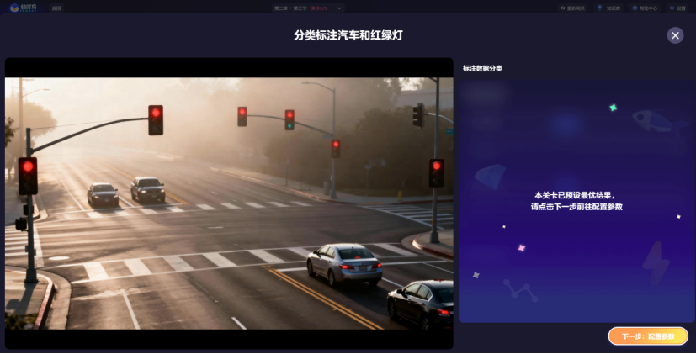
2025-2026學年澳門中小學信息技術創新與實踐比賽——快叮島AI領袖編程競賽——賽規介紹
人工智能競技題型
(一) 人工智能競技說明
標注與調參示例
🤖 人工智能競技題型流程：
① 數據標注（分類標注）
對競賽虛擬場景內模型目標進行分類標注
② 模型訓練（調參）
進行數據模型構建和調參，完成模型訓練任務
③ 模型應用（闖關）
利用訓練好的模型用於競賽關卡闖關，完成任務模型訓練和關卡任務，系統自動記分
每關最高 7 分（每場人工智能競技題目由主辦方靈活設置）
📷 AI競技平台截圖示例
（標注與調參界面）

Slide 18
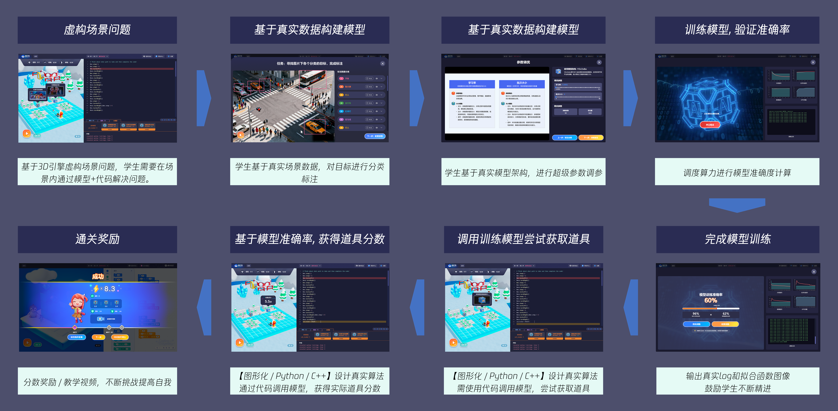
2025-2026學年澳門中小學信息技術創新與實踐比賽——快叮島AI領袖編程競賽——賽規介紹

Slide 19
2025-2026學年澳門中小學信息技術創新與實踐比賽——快叮島AI領袖編程競賽——賽規介紹
競賽規則詳情
(二) 題量
(三) 提交規則
(四) 比賽時長
📊 編程任務闖關
每場比賽 35 道題目，每關 3 分，共計105 分
🧠 人工智能競技
由主辦方靈活設置題目數量，每題 7 分
總分 = 7 × AI競技賽題數量
⏰ 提交方式
在規定時間內登錄官方競賽平台進行編程闖關競技
✅ 自動記分
每完成一個關卡，系統自動記分
未提交前可持續優化代碼，系統以最高分為最終得分
⚠ 注意事項
一旦提交試卷或比賽時間結束，不能再運行和提交代碼
⏱ 競賽時限
60 分鐘
（編程任務闖關 + 人工智能競技合計）
60分鐘後，系統自動交卷。

Slide 20

2025-2026學年澳門中小學信息技術創新與實踐比賽——快叮島AI領袖編程競賽——賽規介紹
硬件挑戰任務題型（僅限決賽階段）
硬件挑戰任務說明
硬件示意圖
🏗 任務背景
快叮島島上需要進行物資存儲，需參賽選手通過智能硬件完成對應的物資倉的任務挑戰。
📦 準備要求
參賽選手需自行準備和攜帶一套智能硬件，按競賽要求設計和完成快叮島物資倉的搭建（可賽前搭建完成）。
🔧 硬件規格
可使用 Arduino、Micro:bit、掌控板等主控及相關感測器模組，具體使用硬件不限，能完成競賽任務即可。
⚠ 注意
圖示僅為示例主控，僅作參考。
📷 示例主控圖片
（硬件示例）

Slide 21
2025-2026學年澳門中小學信息技術創新與實踐比賽——快叮島AI領袖編程競賽——賽規介紹
硬件挑戰任務（僅限決賽階段）— 賽規詳情
（一）任務描述
（二）任務公佈
硬件任務會于決賽中公佈
現場裁判進行任務抽取，現場公佈競賽任務：
任務數量：1 個
由裁判現場隨機抽取，確保公平公正
（三）分值與時間
（四）任務示例
硬件挑戰任務環節：
滿分：
30 分
限時：
20 分鐘
當超聲波感測器檢測有障礙物時，舵機打開物資倉
傳感器：紅外距離傳感器 / 超聲波傳感器
執行器：舵機（SG90）
6
红色 LED 灯
6
物资仓关闭状态指示
7
绿色 LED 灯
7
物资仓打开状态指示
8
按钮（2個）
8
按键A开盖、按键B关盖
9
PH2.0 3pin 连接线
9
传感器/执行器连接

Slide 22
2025-2026學年澳門中小學信息技術創新與實踐比賽——快叮島AI領袖編程競賽——賽規介紹
硬件挑戰任務（僅限決賽階段）— 賽規詳情
決賽套件示例
序號
元器件名稱
數量
作用說明
1
物资箱木质模型
1套
物资箱木质模型
2
Arduino Uno 主控板
1塊
核心控制，处理所有传感器与执行器逻辑
3
红外距离传感器
1個
检测前方障碍物，实现自动开盖
4
舵机 SG90
1個
驱动物资仓盖子开合
5
Type-C 数据线
1根
供电 + 程序下载
6
红色 LED 灯
1個
物资仓关闭状态指示
7
绿色 LED 灯
1個
物资仓打开状态指示
8
按钮（2個）
2個
按键A开盖、按键B关盖
9
PH2.0 3pin 连接线
4條
传感器/执行器连接
PS：選手可自行選擇元器件，不限定元器件品牌

Slide 23
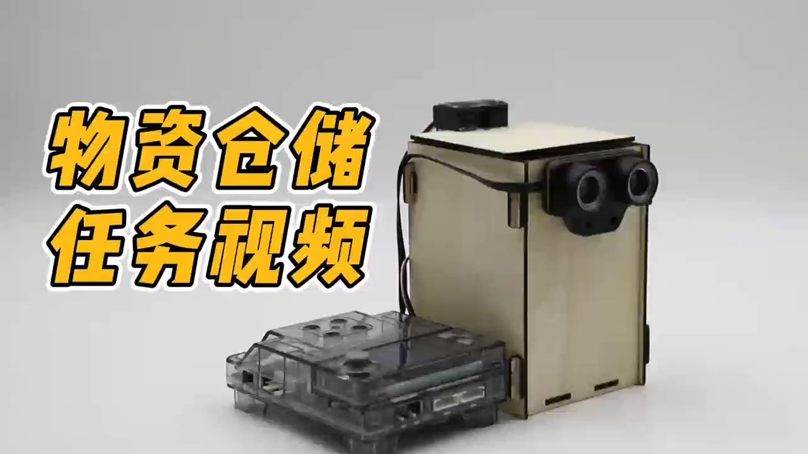
2025-2026學年澳門中小學信息技術創新與實踐比賽——快叮島AI領袖編程競賽——賽規介紹

Slide 24
2025-2026學年澳門中小學信息技術創新與實踐比賽——快叮島AI領袖編程競賽——賽規介紹
五、評比標準 — (一) 初賽及複賽計分說明
1. 編程競技闖關
2. 人工智能競技
3. 總分計分
計分方式：系統自動評分
每關最高 3 分，共35關
評分規則：
① 完成關卡任務 → 1分
② 代碼行數 ≤ 指定數量 → +1分
③ 移動步數 ≤ 指定步數 → +1分
總計：35 × 3 = 105分
計分方式：系統自動評分
每關最高 7 分
評分規則：
任務模型訓練 + 完成任務 → 最高5分
最優代碼數 → +1分
最優步數 → +1分
總分 = 7 × AI競技賽題數量
總分 = 所有類型任務得分總和
分數相同時排名規則：
① 代碼行數優化量越多越靠前
② 移動步數優化量越多越靠前
③ 提交時間越早越靠前
💡 鼓勵精益求精，以最優解為目標！

Slide 25
2025-2026學年澳門中小學信息技術創新與實踐比賽——快叮島AI領袖編程競賽——賽規介紹
五、評比標準 — (二) 決賽計分說明 | 六、排名規則
1. 編程競技闖關
2. 人工智能競技
3. 硬件挑戰任務
4. 總分計分
同初賽計分規則：最高3分/關，共35關，總計105分。
同初賽計分規則：最高7分/關，總分=7×題數。
現場完成1-2個硬件挑戰任務，評委判定成功與否，滿分30分。
總分 = 所有類型任務得分總和（含硬件）
六、排名規則
① 按總分從高到低排名
② 分數相同 → 比較代碼行數優化量（越多越靠前）
③ 代碼行數也相同 → 比較步數優化量（越多越靠前）
④ 以上均相同 → 按提交時間先後排名（越早越靠前）

Slide 26
2025-2026學年澳門中小學信息技術創新與實踐比賽——快叮島AI領袖編程競賽——賽規介紹
七、現場環境 | 八、違規行為處理
A. 硬件設備搭建
B. 現場電源
八、違規行為處理
可在賽前完成，把整機帶入賽場；賽場內所有搭建與編程只能在準備區進行。
現場提供標準電源介面，需自備電壓/頻率轉換器及足夠長的延長線，注意固定和安全。
① 虛假資料報名、找人替代 → 取消評獎資格
② 蓄意破壞場地或嚴重影響他人 → 裁判有權取消資格
③ 抄襲等作弊手段 → 情節嚴重取消參賽資格
④ 違規代碼、破解系統漏洞等不正當競爭 → 成績無效
⑤ 規則未說明事項由裁判委員會決定
C. 現場光線
D. 場地平滑度
比賽現場為日常照明，不保證光線絕對不變，請自行標定感測器並應對可能的閃光燈等干擾。
組委會盡力保證場地平整，但不排除場地褶皺等情況。

Slide 27
2025-2026學年澳門中小學信息技術創新與實踐比賽——快叮島AI領袖編程競賽——賽規介紹
九、競賽爭議 | 十、其他事項
九、競賽爭議
十、其他事項
競賽期間如有規則未盡事項，
以競賽裁判委員會現場公佈為准。
A.
關於比賽規則的任何修訂，將在澳門中小學信息科技創新與實踐比賽網站發佈：
https://www.macaucampus.com/competition
B.
比賽期間未予說明的事項由裁判委員會決定；裁判長有權就特殊情況作特殊修改。
C.
所有任務以不犯規的最終狀態進行評分；破壞任務將直接結束本局並計算已得分數。
D.
裁判擁有最終裁定權，不複查比賽錄影。關於裁判的問題需由隊長在兩場比賽之間向裁判長提出。
E.
隊員在賽場內不得協助其他隊伍（包括編程、維修、組裝）；對裁判不禮貌第一次扣20%分，第二次取消資格。

Slide 28

2025-2026學年澳門中小學信息技術創新與實踐比賽——快叮島AI領袖編程競賽——賽規介紹
快叮島編程競賽 — 微信通訊群
賽事咨詢聯系方式 ：
周岸輪：6827 4100
余浩華：6557 2702
任明君：6520 9278

Slide 29

感謝聆聽

